Slide 1
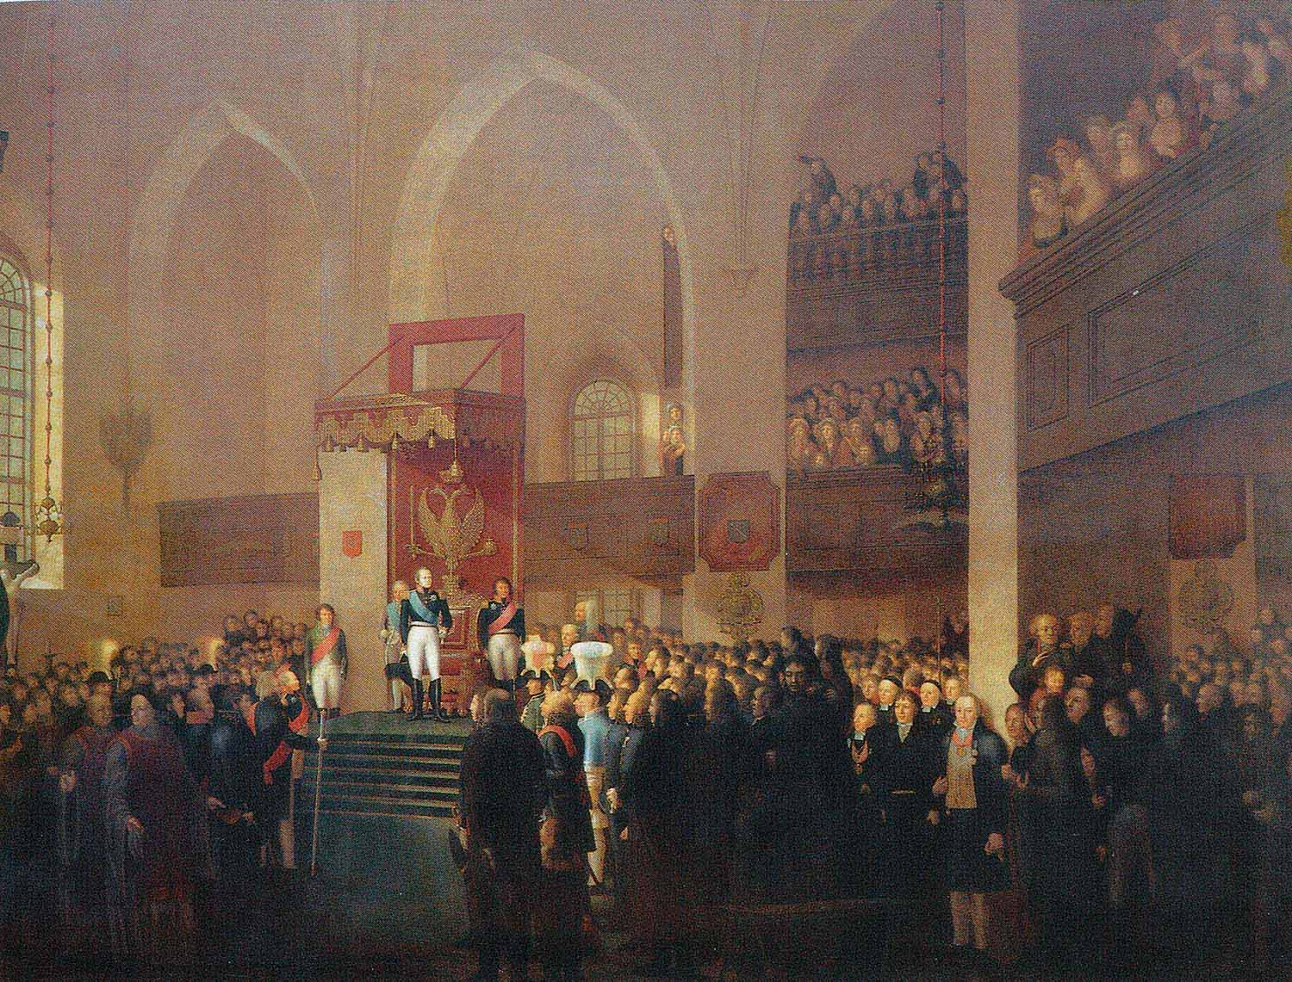
18. Venäjän suuriruhtinaskunnaksi
s. 156-165

Slide 2
Suomesta tulee osa Venäjää
Tehtävä 1, s. 165:
Laadi aikajana tapahtumista, jotka johtivat Suomen alueen irrottamiseen Ruotsista ja liittämiseen Venäjään.
SUURVALTAPOLITIIKKA VAIKUTTAA SUOMEN KOHTALOON
SUOMEN SOTA
1808–1809
Napoleon pyrki Euroopan herruuteen.
Venäjä joutui pyytämään rauhaa Napoleonilta 1807.
Vastineeksi Venäjän piti taivuttaa Ruotsi Britannian vastaiseen saartoon.
Ruotsi ei halunnut omien etujensa vuoksi suostua.
Venäjä hyökkää Suomeen ja Ruotsin armeija vetäytyy Pohjanmaalle.
Venäjä päättää pitää Suomen ja kutsuu Suomen säädyt Porvooseen.
Sveaborg (Suomenlinna) antautuu toukokuussa 1809.
Ruotsi luopuu Suomesta Haminan rauhassa 1809.

Slide 3
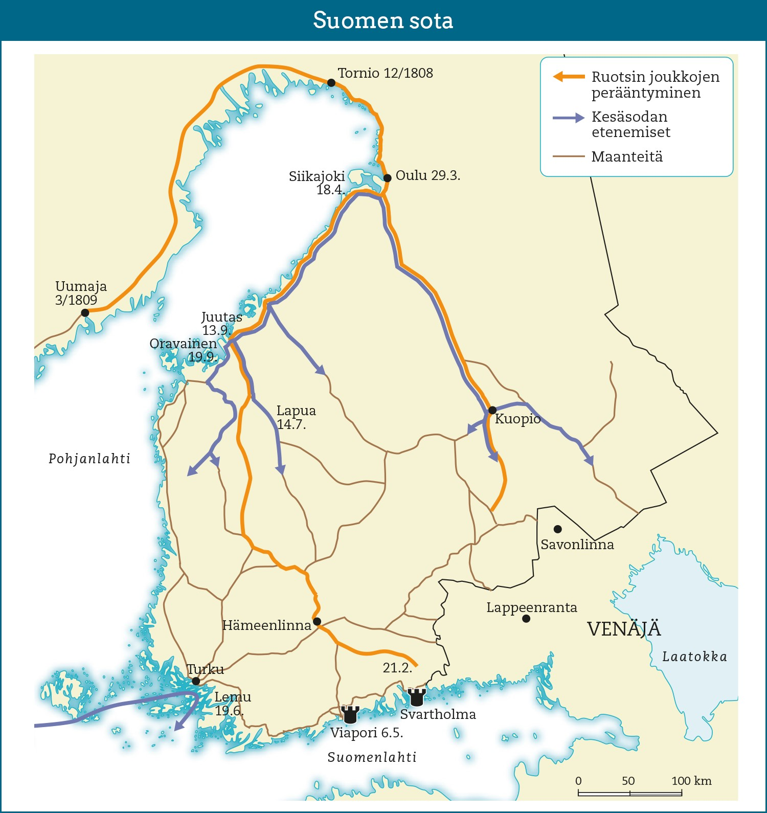
Suomen sota
Venäläiset joukot olivat ylivoimaisia, koska Ruotsin armeijan pääjoukot oli sijoitettu tanskalaisten maihinnousun varalta Etelä-Ruotsiin.
Suomeen sijoitetut joukot vetäytyivät venäläisten tieltä pohjoiseen.
Ruotsin vastahyökkäyksen oli tarkoitus tukeutua Etelä-Suomen linnoituksiin. Viapori ja Svartholma kuitenkin antautuivat.
Vastahyökkäyksestä huolimatta sota päättyi Venäjän voittoon jo syksyllä 1808.

Slide 5
Kuninkaan alamaisista keisarin vallan alle
Vielä sodan kestäessä Venäjän päätti, ettei Suomea palauteta Ruotsille.
Ylemmät säädyt ryhtyivät nopeasti yhteistyöhön valloittajan kanssa, mutta talonpoikaisväestö ei halunnut alistua.
Venäjän kannalta oli tärkeää rauhoittaa valloitettu Suomi.
Aleksanteri kutsui Suomen säätyjen edustajat valtiopäiville Porvooseen.

Slide 6
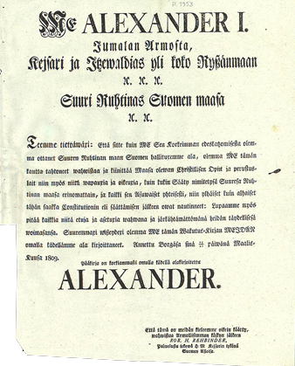

Porvoon valtiopäivät
Aleksanteri I lupasi Porvoon säätykokouksessa pitämässään puheessa nostaa Suomen kansakuntien joukkoon ja säilyttää Ruotsin vallan aikaiset lait.
Keisari antoi säädyille hallitsijanvakuutuksen.
Paikalle saapuneet säätyjen edustajat vannoivat puolestaan uskollisuutta keisarille.
Dokumenttitehtävä: Porvoon valtiopäivät
Lue Aleksanteri I:n suomalaisille antama hallitsijavakuutus. Mitä lupauksia hallitsijanvakuutus sisältää? Mitä voit päätellä hallitsijan asemasta?

Slide 7
ME ALEXANDER I.,
Jumalan Armosta,
Kejsari ja Itsewaldias yli koko Ryssänmaan
etc. etc. etc.
Suuri Ruhtinas Suomen maasa
etc. etc.
Teemme tiettäwäxi: Että sitte kuin ME Sen Korkeimman edeskatsomisesta olemma ottanet Suuren Ruhtinan maan Suomen hallituxemme ala, olemma ME tämän kautta tahtoneet wahvistaa ja kiinittää Maasa olevan Christillisen Opin ja perustuslait niin myös niitä wapauxia ja oikeuxia, kuin kukin Sääty nimitetysä Suuresa Ruhtinan maasa erinomattain, ja kaikki sen Asuwaiset yhteisesti, niin ylhäiset kuin alhaiset tähän saakka Constitutionin eli säättämisen jälkeen owat nautinneet: Lupaamme myös pitää kaikkia niitä etuja ja asetuxia wahwana ja järkähtämättämänä heidän täydellisä woimasansa. Suuremmaxi wisseydexi olemma ME tämän Wakutus-Kirjan MEIDÄN omalla kädellämme ala kirjoittaneet. Annettu Borgåsa sinä 15/27* päiwänä MaalisKuusa 1809.
Pääkirja on korkiammasti omalla kädellä alakirjoitetu
ALEXANDER.

Slide 8
Autonominen Suomi
Aleksanteri I:n antama hallitsijanvakuutus oli sisällöltään niukka, mutta sen katsottiin luovan pohjan Suomen autonomialle.
Itsehallinto laajeni, kun Suomen suuriruhtinaskunta sai oman budjetin ja Suomen ja Venäjän väliin nousu tulli- ja passiraja.
Toisaalta Ruotsin aikaisten lakien hallitsijalle antama suuri valta rajoitti Suomen itsehallintoa.
Autonomia mahdollisti Suomen Venäjästä erillisen kehityksen, mutta 1900-luvun taitteessa autonomian perusteista ja sisällöstä alkoi syntyä ristiriitaa.

Slide 9
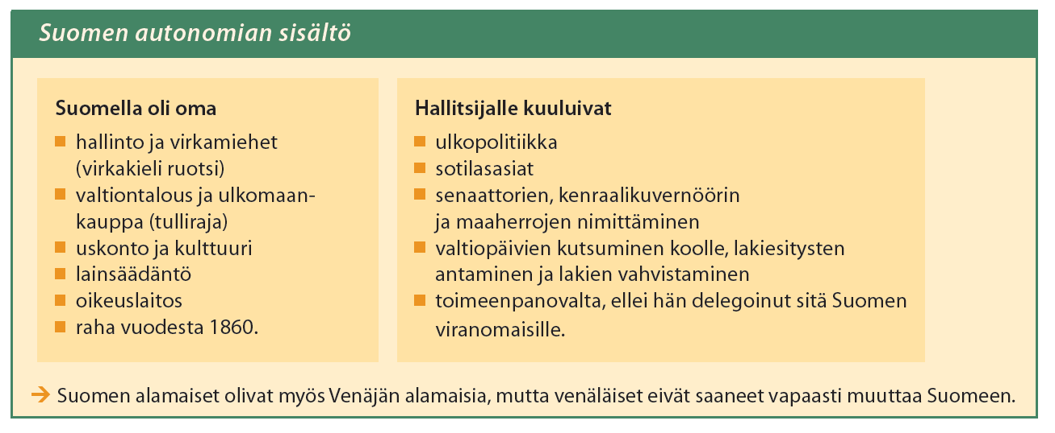

Slide 10
Autonomisen Suomen hallinto
Ruotsin aikainen hallinto säilyi jokseenkin ennallaan autonomisessa Suomessa.
Keskushallintoa perustettiin hoitamaan Suomen senaatti, jonka jäsenet hallitsija nimitti. Puheenjohtajana toimi keisaria edustava kenraalikuvernööri.
Senaatin ja hallitsijan yhteydenpitoa varten Pietariin perustettiin virasto, jonka johdossa oli Suomen asioiden ministerivaltiosihteeri.
Koska valtiopäiviä ei kutsuttu koolle pitkään aikaan, Suomen poliittinen järjestelmä sai hyvin virkamiesvaltaisen luonteen.
1800-luvun alkupuoliskoa on tästä syystä usein kutsuttu ”valtioyöksi”.

Slide 11
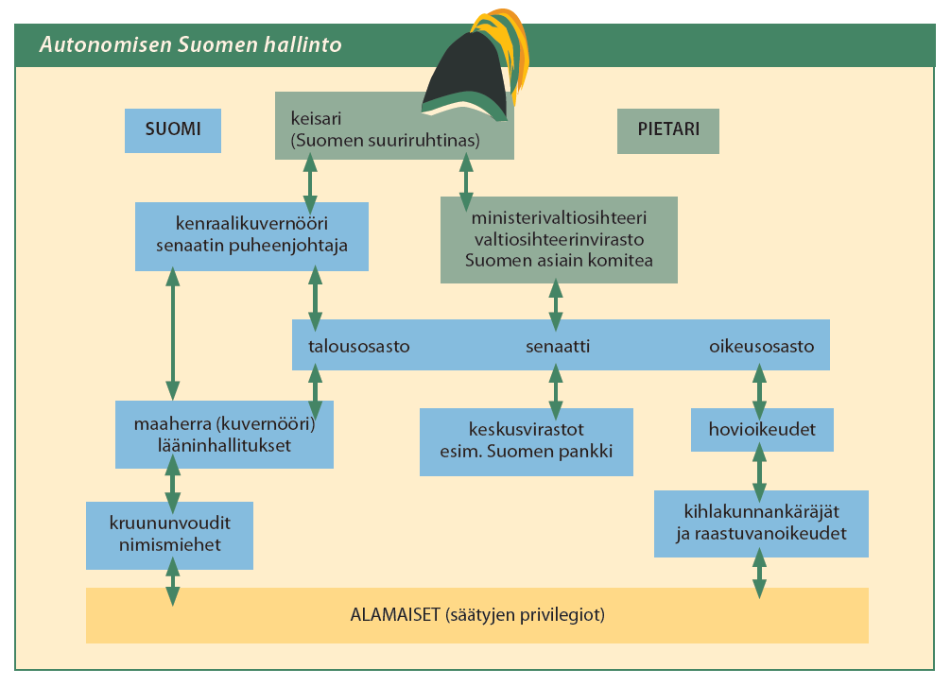

Slide 12
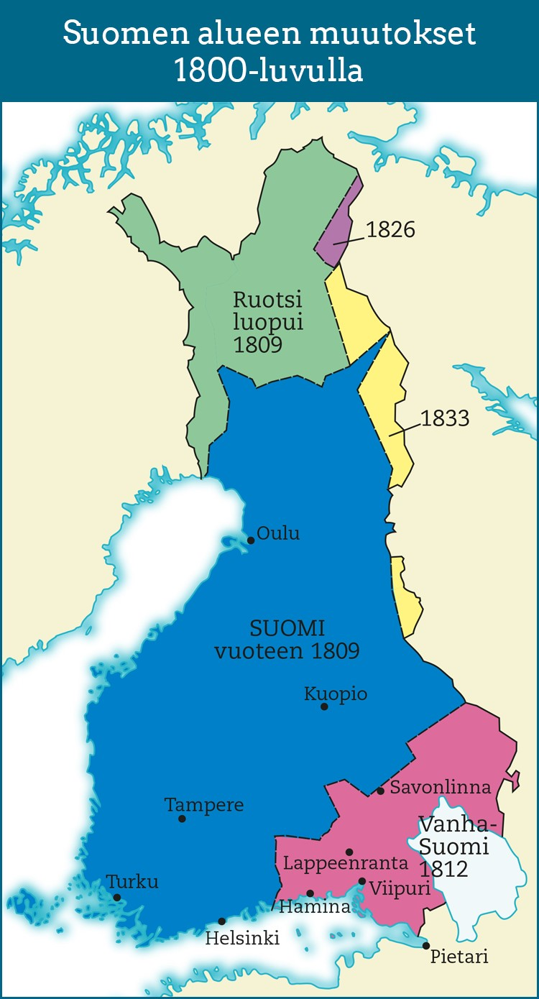
Suomen alueen vakiintuminen
Suomen alue laajeni huomattavasti 1800-luvulla.
Uusiin alueisiin kuului mm. suuri osa Ruotsin Lappia. Sen ja Norjan raja oli määritelty jo 1751. Norjan ja Suomen suuriruhtinaskunnan raja määriteltiin 1826.
Suomeen liitettiin myös väestöltään ”suomalaisia” alueita kuten ns. Vanha Suomi, johon kuului osa Ruotsin 1700-luvulla Venäjälle luovuttamista alueista.
Huomaa, että suuriruhtinaskuntaan kuului myös jo keskiajalta lähtien Suomeen hallinnollisesti kuulunut Ahvenanmaa. Ruotsi siis luovutti senkin Venäjälle Haminan rauhassa.

